Slide 1
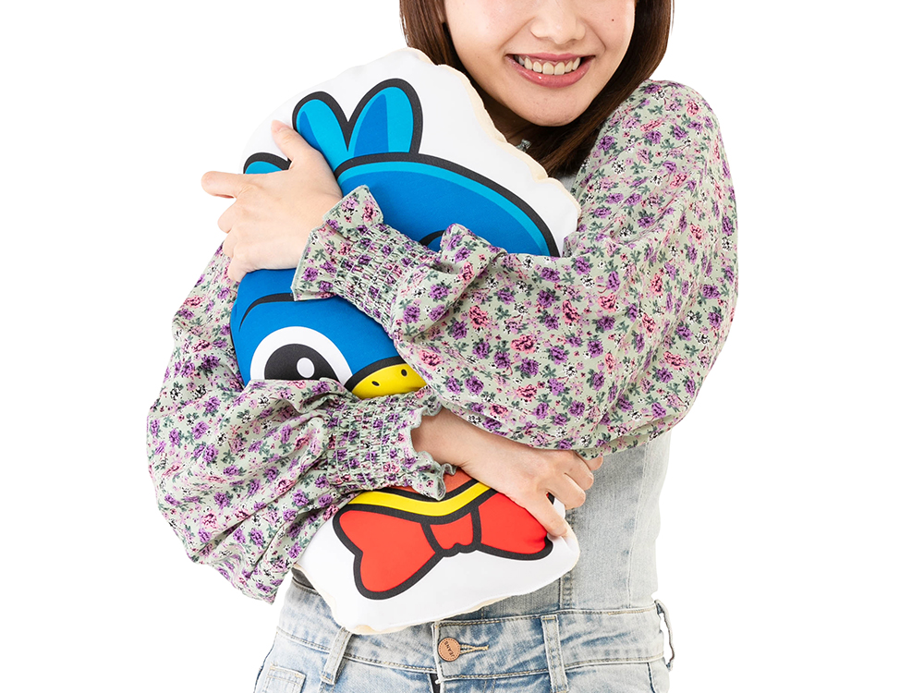
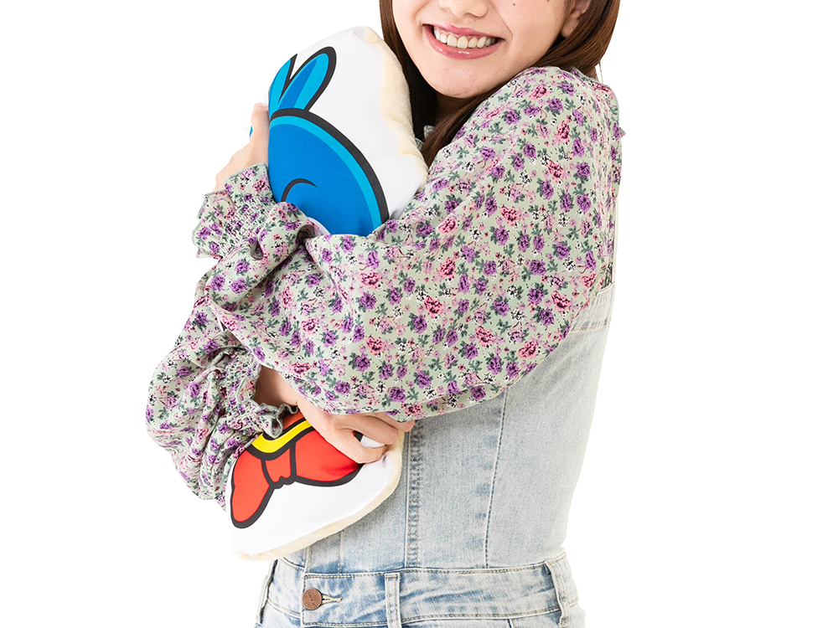
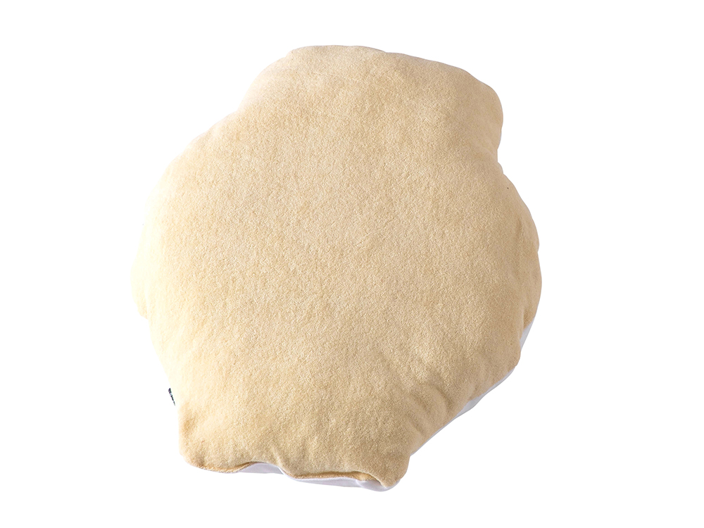
フルカラークッション
オリジナルのふかふかクッション
500個から
フルカラー印刷、オリジナル形状可能。 大型のノベルティアイテム。
品 番 org475 サイズ オリジナル可 材 質 ポリエステル等 印 刷 フルカラー 外 装 個別PP袋入
要相談

